Slide 1
Trh zdravotného poistenia. Pluralita a súťaž?
Peter Goliaš
riaditeľ INEKO
Bratislava, 19.10.2012

Slide 2
Obsah
Teória
  Dokonalá súťaž
  Zlyhania trhu a ich riešenia
  Predpoklady efektívnej súťaže v zdravotnom poistení
  Výhody a nevýhody plurality/unitárneho systému
Prax
  Deregulácia ako globálny trend
  Hodnotenie zdravotníckych systémov (EHCI)
  Holandsko, Švajčiarsko, Nemecko, Francúzsko, USA

Slide 3
Dokonalá súťaž
„Dokonalá súťaž“ vedie k efektívnej alokácii zdrojov (tzv. „Paretovo optimum“)
Dopyt a ponuka sa stretajú transparentným cenovým mechanizmom
Kľúčový predpoklad: nikto nemá takú silu, aby ovplyvňoval cenu produktu, t.j. každý je „price taker“
Ďalšie predpoklady:
  Nekonečné množstvo kupujúcich a predávajúcich
  Žiadne bariéry vstupu a výstupu
  Každý má dokonalé informácie o produkte
  Nulové transakčné náklady
  Homogénne (rovnaké) produkty od rôznych dodávateľov, atď.
„Dokonalá súťaž“ neexistuje, treba hľadať jej aproximácie

Slide 4
Zlyhania trhu 1/3
Ak trhová súťaž nevedie k efektívnej alokácii zdrojov, hovoríme o „nedokonalej súťaži“, resp. o „zlyhaniach trhu“. Najčastejšie príklady:
  Vysoká koncentrácia (trhová sila)
    Monopol/Monopson = jeden dodávateľ/odberateľ
    Prirodzený monopol = jeden dodávateľ má vďaka „úsporám z rozsahu“ nižšie náklady než akýkoľvek vyšší počet dodávateľov
    Oligopol/Oligopson = malý počet dodávateľov/odberateľov
    Monopolistická súťaž = veľa dodávateľov diferencovaných (t.j. nie homogénnych) produktov

Slide 5
Zlyhania trhu 2/3
Najčastejšie príklady „zlyhania trhu“:
  Vysoká informačná nerovnosť = niekto má viac/lepšie informácie než jeho konkurenti/klienti:
    „Market for lemons“: Ak predávajúci pozná kvalitu produktu lepšie než kupujúci, zlé produkty vytláčajú z trhu tie dobré, t.j. kvalita sa znižuje (Nobelova cena, 2001: Akerlof, Spence, Stiglitz)
    Principal-agent problém (zlyhania v motivácii „agenta“ konať v mene „spotrebiteľa“, napr. kvôli nákladom, nedostatku informácií)
    Adverzný (negatívny) výber (napr. životné poistenie preferujú rizikoví klienti, čo zvyšuje cenu poistky a odrádza menej rizikových - špirála)
    Morálny hazard (napr. vyšší sklon k riziku, ak náklady nesú iní)

Slide 6
Zlyhania trhu 3/3
Najčastejšie príklady „zlyhania trhu“:
  Vyhľadávanie renty (napr. selekcia rizika/zber smotany)
  Negatívne externality
  Trh nevyrába „verejné statky“
    Ekonomická definícia: Produkty, ktoré nemožno odoprieť vybranému spotrebiteľovi (každý dostáva rovnako) a súčasne ich spotreba neuberá na ponuke (nie je na úkor iných spotrebiteľov); napr. vzduch, armáda, maják, verejné osvetlenie
    Všeobecne môže ísť o akékoľvek produkty požadované verejnosťou, ktoré trh poskytuje

Slide 7
Riešenia „zlyhaní trhu“
Vyšší konkurenčný tlak
Lepšie informácie
Regulácia motivujúca k žiadanému správaniu
Produkty zabezpečuje priamo vláda, ktorá tak nahrádza súkromný sektor. Pozor na „zlyhania vlády“, ako napríklad:
  Neoficiálny stret ponuky s dopytom (nefunguje cenový mechanizmus)
  Konflikt záujmov, obmedzené odborné kapacity
  Neefektívnosť, korupcia a klientelizmus
  Sledovanie krátkodobých cieľov (volebný cyklus)
  Populizmus (odmietanie nepopulárnych ale užitočných riešení), atď.

Slide 8
Trh v zdravotnom poistení?
Problém č. 1: Množstvo nepoistených alebo slabo poistených ľudí
  Riešenie: Povinné poistenie
Problém č. 2: Náklady na poistenie zdravotne rizikových ľudí
  Riešenie: Komunitná poistná platba
Problém č. 3: Selekcia rizika
  Riešenie: Kompenzácia rizika v prerozdeľovacom mechanizme
Problém č. 4: Náklady na poistenie ľudí s nízkym, resp. žiadnym príjmom
  Riešenie: Poistná sadzba (% príjmu), rodinné poistenie, štátna dotácia, resp. oslobodenie od poistných platieb
Problém č. 5: Ilúzia bezplatnosti (morálny hazard)
  Riešenie: Priame platby (napr. spoluúčasť)

Slide 9
Predpoklady efektívnej súťaže
Nízka koncentrácia trhu (poisťovní aj poskytovateľov)
Kvalitné informácie o produkte
Kvalitná regulácia (rozsah závisí aj od spoločenských hodnôt):
  Povinné poistenie, komunitné platby
  Čo najpresnejšia kompenzácia rizika
  Podpora poistenia chudobných
  Priame platby (jasná definícia základného balíka)
  Dohľad a vymáhanie kvality poskytovanej starostlivosti, finančnej stability poistného systému, atď.
  Možnosti na odlíšenie sa od konkurencie
  Motivácie k dosahovaniu stanovených cieľov (napr. prostredníctvom regulácie zisku)
Alternatíva = Unitárny systém
  Aj v ňom je potrebná kvalitná regulácia, aj kvalitné riadenie

Slide 10
(Ne)Výhody unitárneho systému
Výhody | Nevýhody
Šanca na nižšie náklady: Maximalizácia použitia zdrojov zo zaplateného poistného na financovanie zdravotnej starostlivosti najmä vďaka úsporám z rozsahu, odstráneniu duplicít, zníženiu správnych nákladov, zrušeniu zisku, silnejšej vyjednávacej sile, atď. | Monopol a teda hrozba nižšej efektívnosti (aj kvality), nižšej miery inovácií, poistenci nemajú možnosť voľby, neexistuje možnosť porovnávania (napr. cien, čakacích radov, atď.)
Efektívnejšie presadzovanie rozhodnutí týkajúcich sa celého sektora | Riziká zlyhania vlády: Politický vplyv a závislosť od kvality fungovania štátnej správy – využitie výhod aj odstránenie nevýhod systému jedného platcu je podmienené kvalitným fungovaním štátnej správy.
Nižšia administratívna záťaž pre regulátora aj pre platiteľov poistného | Vyššie nároky na štátne riadenie a reguláciu cien aj siete poskytovateľov

Slide 11
(Ne)Výhody súťaže
Výhody | Nevýhody
Šanca na vyššiu efektívnosť (aj kvalitu), vyššiu miera inovácií | Hrozba vyšších nákladov kvôli duplicitnej administratíve, potrebe marketingu, nižšej vyjednávacej sile, atď.
Možnosť voľby pre poistenca, možnosť porovnávania | Riziká zlyhania trhu
Nižšie nároky na štátne riadenie, ako aj na reguláciu cien a siete poskytovateľov | Vyššie nároky na kvalitnú reguláciu, vyššia administratívna záťaž pre platiteľov poistného, ťažšie presadzovanie rozhodnutí týkajúcich sa celého sektora
Pri posudzovaní ne/výhod je tiež kľúčové zohľadniť:
Status quo (napr. SR už má fungujúci pluralitný systém)
Kvalitu štátnej správy
Príležitosti na príchod investorov s lepšou kultúrou a know-how
Úlohy/význam zdravotného poistenia

Slide 12
Význam zdravotného poistenia
Poisťovne nie sú len medzičlánkom, cez ktorý tečú peniaze
Kľúčové úlohy:
  Preberajú a rozkladajú riziko budúcich nákladov
  Rozhodujú, ktorý poskytovateľ dostane viac a ktorý menej peňazí a za čo ich dostane (t.j. tvoria stránku dopytu voči poskytovateľom)
  Majú na rozdiel od poistenca lepšie informácie, môžu teda efektívnejšie hájiť jeho záujmy voči poskytovateľom
  S kompetenciou rozhodovať by sa mala spájať aj zodpovednosť za kvalitu a efektívnosť poskytovanej starostlivosti
  Poisťovne môžu riadiť poskytovateľov aj pacientov (managed care, selective contracting)

Slide 13
Obsah
Teória
  Dokonalá súťaž
  Zlyhania trhu a ich riešenia
  Predpoklady efektívnej súťaže v zdravotnom poistení
  Výhody a nevýhody plurality/unitárneho systému
Prax
  Deregulácia ako globálny trend
  Hodnotenie zdravotníckych systémov (EHCI)
  Holandsko, Švajčiarsko, Nemecko, Francúzsko, USA

Slide 14
Deregulácia ako globálny trend
Vlna deregulácie od 1970 v USA:
  Ekonómovia z University of Chicago, von Mises, von Hayek, Milton Friedman; prezidenti Nixon, Ford, Carter, Raegan
  Doprava: železnice, nákladné autá, letecký priemysel, autobusy, námorná doprava
  Energetika, financie, telekomunikácie, poľnohospodárstvo
Veľká Británia od 1979 (Margaret Thatcher)
  Deregulácia a privatizácia železníc, telekomu, autobusovej dopravy
Postupne vo väčšine vyspelých štátov
Pomalším tempom aj v zdravotníctve (pozri napr. Maarse, The Privatization of Health Care in Europe: An Eight-Country Analysis, 2006)

Slide 15
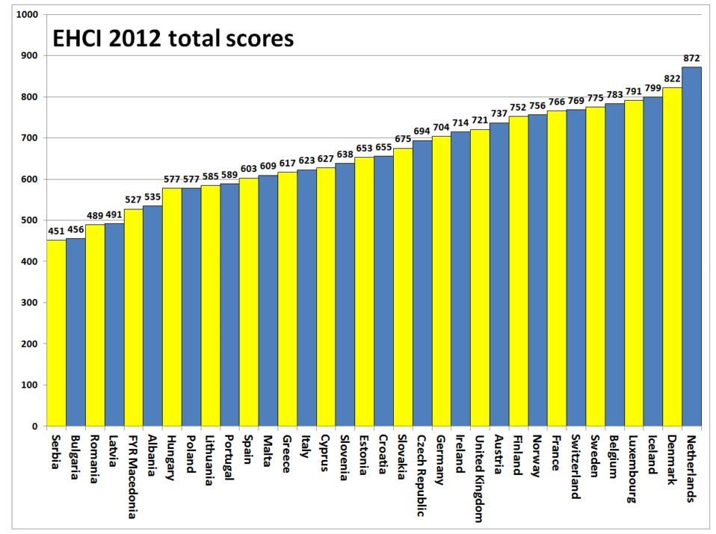
Kvalita zdravotníckych systémov
Zdroj: Health Consumer Powerhouse

Slide 16
Holandsko 1/5
Do roku 2006:
  Duálny systém verejného (65% obyvateľov) a súkromného poistenia (35%, s vyšším príjmom)
  Verejné poistenie: Cca 30 neziskových poisťovní, rovnaký balík, žiadna súťaž, financované osobitným odvodom (súčasť dane z príjmu), prerozdeľovanie
  Súkromné poistenie: Súťaž, rôzne poistné platby podľa zdravotného stavu, alebo veku; poisťovne mohli odmietnuť uzatvoriť poistnú zmluvu ; žiadne prerozdeľovanie
  Problémy:
    Krytie starších ľudí v súkromnom systéme
    Vyšší podiel rizikových poistencov vo verejnom systéme

Slide 17
Holandsko 2/5
Reforma 2006:
  Zavedenie univerzálneho povinného systému
  Súkromné ziskové aj neziskové poisťovne (väčšina je neziskových), 2011: 27 poisťovní, 56 poistných zmlúv; 4 najväčšie majú cca 90% poistencov
  Základný „balík“ definuje vláda (okrem neho existuje ešte povinné poistenie na dlhodobú starostlivosť a dobrovoľné doplnkové poistenie)
  Komplexný prerozdeľovací systém
  Minimálne využívanie selektívneho kontrahovania a vertikálnej integrácie (ale čoraz častejšie)
  Postupné rozširovanie voľnej tvorby cien (70% príjmov nemocníc v roku 2012)
  Nepriame manažovanie pacienta (poskytovaním informácií)

Slide 18
Holandsko 3/5
Poistné plány s finančným plnením (benefits in-cash) | Poistné plány s vecným plnením (benefits in-kind)
Voľný výber poskytovateľa | Obmedzený výber poskytovateľa v rámci partnerskej siete poisťovne (tzv. selective contracting), mimo siete musí doplácať.
Pacient platí priamo a následne si vyúčtuje tieto výdavky v zdravotnej poisťovni. | Pri čerpaní starostlivosti v partnerskej sieti pacient neplatí, poskytovateľov financuje poisťovňa.
Problém: Poisťovne takmer nevyužívajú selektívnu voľbu poskytovateľov, t.j. plány sa nelíšia v rozsahu siete. Príčinou je zrejme to, že poisťovne pre tieto plány nesmú uplatňovať rôzne poistné platby. Obmedzenie siete teda nemôžu kompenzovať nižšou poistkou.

Slide 19
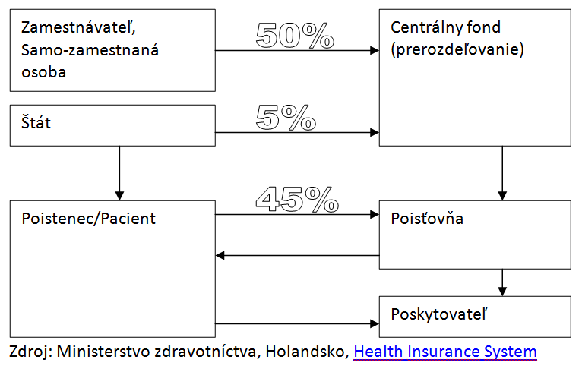
Holandsko 4/5

Slide 20
Holandsko 5/5
Takmer polovicu príjmov poisťovní tvorí tzv. nominálne poistné (t.j. paušálne platby vyberané priamo poisťovňami)
Štát dotuje nominálne poistné zhruba tretine dospelých obyvateľov
Rozdiely vo výške nominálneho poistného medzi poisťovňami sú malé (v roku 2011 boli ročné platby od 1068 € do 1272 €)
V rámci poisťovne je nominálne poistné rovnaké pre všetkých, ale:
  Poistenec si môže zmeniť výšku tzv. deductible (100-500 EUR), čím vyššie si zvolí, tým nižšie má nominálne poistné

Slide 21
Švajčiarsko
Univerzálne povinné poistenie
Pluralita a súťaž, cez 70 poisťovní
Nominálne poistné, poisťovne sa môžu líšiť v jeho výške
Poisťovne nesmú posudzovať zdravotný stav poistenca, ale môžu dať rôzne platby podľa regiónu, vekovej skupiny (0-18, 19-25, 26 a viac rokov), výšky platby „deductible“ a v prípade voľby obmedzenej siete poskytovateľom
Možnosť obmedzenej siete využíva cca polovica poistencov
Okrem „deductible“ existuje spoluúčasť vo výške 10% nákladov
Vláda dotuje poistné platby cca 30% ľuďom s nižším príjmom tak, aby výdavky na poistku nepresiahli 10% príjmu
Prerozdeľovanie podľa veku a pohlavia
Voľné dohadovanie cien, default je „benefits in-cash“ (preplácanie na základe podrobného vyúčtovania)

Slide 22
Nemecko
Duálny systém:
  Povinné základné poistenie pre všetkých až do určitej hranice príjmu (2006 – 87,5% obyvateľov)
    Cca 150 súkromných neziskových poisťovní
    Rovnaké nároky, od 2009 aj rovnaké poistné sadzby (ako % príjmu)
    Od 2009 prerozdeľovanie podľa veku, pohlavia a zdravotného stavu
    Poisťovne môžu ponúkať bonusové programy alebo plány so spoluúčasťou
    Poisťovne sa môžu líšiť zavedením dodatočného nominálneho poistného
  Ľudia s vyšším príjmom sa môžu rozhodnúť pre komerčné poistenie alebo sa nepoistiť (2006 – 12,5% obyvateľov)
    Cca 50 poisťovní
    Poistné platby závisia od rozsahu krytia, ako aj od rizikového profilu poistenca
    Povinné sporenie pre krytie nákladov vo vyššom veku
    „Benefits in-cash“
Problém: Starší a rizikovejší ľudia s nižším príjmom ostávajú v základnom poistení

Slide 23
Francúzsko
Univerzálne povinné poistenie:
  Neziskové poisťovne, pod najväčšiu patrí cca 83% obyvateľov, zvyšné sa špecializujú podľa zamestnaní
  Rovnaké poistné sadzby (% z príjmu)
  Silná spoluúčasť:
    Verejné poisťovne hradia 80% nákladov v nemocnici a 70% v ambulancii, resp. 100% pri nákladnej a dlhodobej liečbe
    Pri liekoch na predpis je to od 35% do 100%
Doplnkové súkromné poistenie (86% obyvateľov):
  Súťaž, štát nereguluje výšku poistných platieb ani rozsah krytia
  Tradičné poisťovne (cez tisíc neziskových, cca 60% trhu)
  Zamestnanecké poisťovne (cca 50 neziskových, 20%)
  Súkromné poisťovne (cca 120 ziskových aj neziskových, 20%)
Od 2000 verejné doplnkové poistenie pre ľudí s nízkym príjmom

Slide 24
USA 1/3
Neexistuje univerzálny zdravotný systém
Viac ako tisíc poisťovní, prevažne neziskové
17% obyvateľov je bez poistenia
Väčšina ľudí je poistených súkromne: 59% cez zamestnávateľa a zhruba 9% individuálne
  Nominálne poistné platby, zdravotné poisťovne sa môžu líšiť v ich výške a môžu v nich zohľadniť zdravotné riziko poistenca
28% obyvateľov poisťuje vláda (Medicaid, Medicare, atď.)

Slide 25
USA 2/3
Komerčné poistenie
  Tradičné poistenie (Fee-For-Service Plans, resp. Indemnity Plans): Poisťovne preplácajú náklady na liečbu u každého poskytovateľa, ktorého si zvolí poistenec (benefits in-cash)
  Poisťovne manažujúce pacienta (MCO): Platia za liečbu prevažne/prioritne vybraným poskytovateľom
    Health Maintenance Organizations (HMO) – väčšinou ziskové poisťovne, umiestňujú pacientov u vybraných poskytovateľov (vlastná sieť), hradia takmer všetky náklady; (2011 – 17% trhu)
    Preferred Provider Organizations (PPO) – združenia poskytovateľov financované zamestnávateľmi, ktorí rozhodujú o poistných platbách aj „balíku“; najrozšírenejšia forma (2011 – 55%)
    Point of Service (POS) – kľúčové je odporúčanie všeobecného lekára
  High Deductible Health Plans With Savings Options (HDHP/SO): tzv. „deductible“ platba aspoň 1000 USD/osobu a sporenie na osobitnom účte; (2011 – 17% trhu)

Slide 26
USA 3/3
Dominantná je riadená starostlivosť (managed care):
  Vznikla ako reakcia na prudký rast nákladov najmä po 1980
  Poisťovne získavajú lepšiu kontrolu nad nákladmi, ktoré platia poskytovateľom ako aj nad kvalitou a objemom poskytovanej starostlivosti
  Typické sú tzv. kapitačné kontrakty: poisťovňa prenáša na poskytovateľov časť finančného rizika
  Poisťovne môžu odmeňovať poskytovateľov pracujúcich v skupine (lepšia spolupráca, zdieľanie klinických aj finančných rizík)
  Moderné programy pracujú s pacientmi – odmeňujú pacientov za želané správanie a odrádzajú od neželaného
  Rizikom je znižovanie nákladov na úkor kvality (napr. podliečovaním pacientov)

Slide 27
Použitá literatúra
Goliaš P.: Ako zlepšiť súťaž na trhu zdravotného poistenia, INEKO, marec 2012
Goliaš P.: Výhody a riziká riadenej starostlivosti (tzv. Managed Care), INEKO, december 2011
Goliaš P.: Analýza rôznych možností financovania zdravotníctva s dôrazom na zmeny vo výbere odvodov, INEKO, september 2010
Goliaš P.: Financovanie zdravotníctva vo vybraných štátoch, INEKO, február 2009
Pourová M. Pažitný P.: Nominálne poistné, Príklady fungovanie v Holandsku, Švajčiarsku a Nemecku, HPI, november 2011

